Slide 1
Ζωολογία Ι
Ενότητα 7: Ταξινομική και Φυλογένεση των Ζώων
Αναστάσιος Λεγάκις, Αναπλ. Καθηγητής
Σχολή Θετικών Επιστημών
Τμήμα Βιολογίας

Slide 2
Περιεχόμενο Ενότητας
Ο Λινναίος και η ταξινομική
Οι ταξινομικοί χαρακτήρες και η φυλογενετική ανασύσταση
Θεωρίες για την ταξινομική
Κύριες διαιρέσεις της ζωής
Οι κύριες υποδιαιρέσεις του ζωικού βασιλέιου

Slide 3
Ταξινόμηση και Φυλογένεση των ζώων 1/12
Ο άνθρωπος πάντοτε προσπαθούσε να δώσει ονόματα στους ζωντανούς οργανισμούς που ζουν τριγύρω του και να τους ταξινομήσει ανάλογα με τις ιδιότητές τους.
1
2
3
4

Slide 4
Ταξινόμηση και Φυλογένεση των ζώων 2/12
Έχουν περιγραφεί περισσότερα από 1,5 εκατομμύριο είδη ζώων.
Κάθε χρόνο περιγράφονται πάνω από χίλια νέα είδη.
Εκτίμηση σημερινού αριθμού ειδών: 10-30 εκατομμύρια.
Όλων των ειδών που έχουν ζήσει: 200 εκατομμύρια.

Slide 5
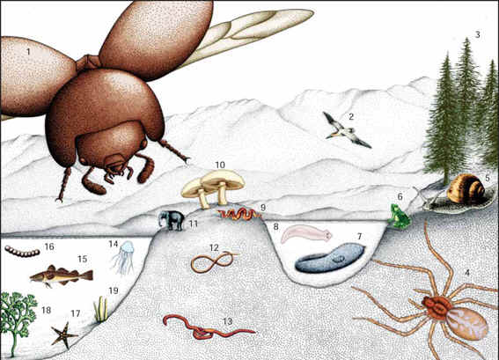
Ταξινόμηση και Φυλογένεση των ζώων 3/12
5
Το μέγεθος του κάθε ζώου αντιστοιχεί στον αριθμό των ειδών της ομάδας του.

Slide 6
Ταξινόμηση και Φυλογένεση των ζώων 4/12
Η ποικιλότητα των ζώων δεν είναι απεριόριστη.

Slide 7
Ταξινόμηση και Φυλογένεση των ζώων 5/12
Οι βιολόγοι ομαδοποιούν τα ζώα ανάλογα με τις εξελικτικές τους σχέσεις, όπως αυτές προκύπτουν από πρότυπα ομοιότητας των κοινών ομόλογων χαρακτήρων.

Slide 8
Ταξινόμηση και Φυλογένεση των ζώων 6/12
6

Slide 9
Ταξινόμηση και Φυλογένεση των ζώων 7/12
Οι συστηματικοί ζωολόγοι έχουν τρεις βασικούς στόχους:
να ανακαλύψουν όλα τα είδη των ζώων.
να ανασυστήσουν τις εξελικτικές τους σχέσεις.
να τα ταξινομήσουν ως προς αυτές.

Slide 10
Ταξινόμηση και Φυλογένεση των ζώων 8/12
Η επιστήμη της Ταξινομικής («νόμος της τάξης») παράγει ένα τυποποιημένο σύστημα για την ονομασία και την ταξινόμηση των ειδών.

Slide 11
Ταξινόμηση και Φυλογένεση των ζώων 9/12
Τα ζώα που έχουν πολύ πρόσφατους κοινούς προγόνους μοιράζονται πολλά κοινά χαρακτηριστικά και τοποθετούνται πιο κοντά μεταξύ τους στην επιστημονική μας ταξινόμηση.
Ανόμοια ζώα που μοιράζονται μόνο πολύ παλιά προγονικά χαρακτηριστικά τοποθετούνται σε διαφορετικές ταξινομικές ομάδες και βρίσκονται μαζί μόνο στα «υψηλότερα» ή τα πιο περιεκτικά επίπεδα τις ταξινόμησης.

Slide 12
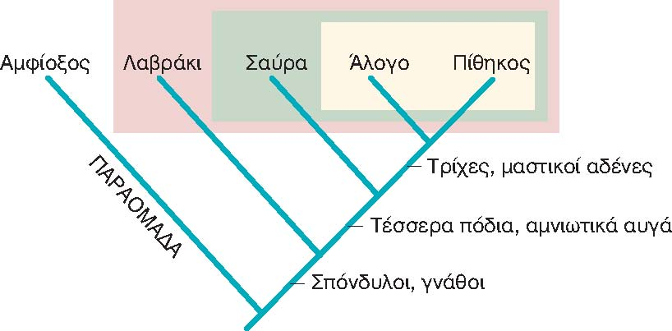
Ταξινόμηση και Φυλογένεση των ζώων 10/12
7

Slide 13
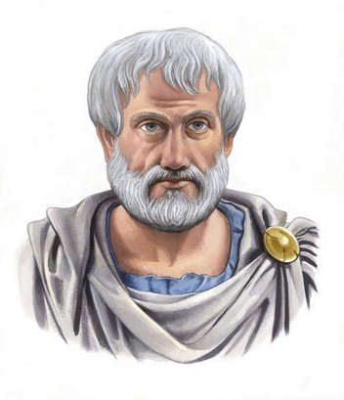
Ταξινόμηση και Φυλογένεση των ζώων 11/12
Αριστοτέλης
Ο πρώτος που ταξινόμησε τους ζωντανούς οργανισμούς με βάση τις δομικές τους ιδιότητες.
8
Notes:
Εικόνα 1. © 2013 Copyright Axiologic SaaS. Σύνδεσμος: http://secondglobe.com/item/lascaux-caves-montignac-france/. Πηγή: http://secondglobe.com/.
Εικόνα 2. Arthistoryworlds © copyrights 2015. Σύνδεσμος: http://arthistoryworlds.org/the-painted-gallery/. Πηγή: http://arthistoryworlds.org
Εικόνα 3. Arthistoryworlds © copyrights 2015. Σύνδεσμος: http://arthistoryworlds.org/the-painted-gallery/. Πηγή: http://arthistoryworlds.org.
Εικόνα 4. Altamira (Spanyolország) ősember színezett barlangrajza. Copyright ©1999-2014 lakberendezes.hu, Lakberendezés.hu Kft. Σύνδεσμος: http://lakberendezes.hu/dekoracio/festes-egyenlo-lakberndezes/. Πηγή: http://lakberendezes.hu.
Εικόνα 5. Copyright Royal Belgian Institute of Natural Sciences. Σύνδεσμος: http://cb.naturalsciences.be/ants/projects/ibisca-why-arthropods.htm. Πηγή: http://cb.naturalsciences.be/cb_home_eng.htm.
Εικόνα 6. © 1999 Addison Wesley Longman, Inc. Copyright David Krupp’s Homepage. Σύνδεσμος: http://krupp.wcc.hawaii.edu/BIOL101/present/lcture11/sld034.htm. Πηγή: http://krupp.wcc.hawaii.edu.
Εικόνα 7. Copyright 2011 Eκδόσεις Utopia. Hickman, Roberts, Keen, Larson, l’Anson, Eisenhour. Ζωολογία, Ολοκληρωμένες Αρχές. Εκδόσεις Utopia.
Εικόνα 8. Aristotle. Short Biography Copyright © 2015. Σύνδεσμος: http://shortbiography.org/aristotle.html. Πηγή: http://shortbiography.org.

Slide 14
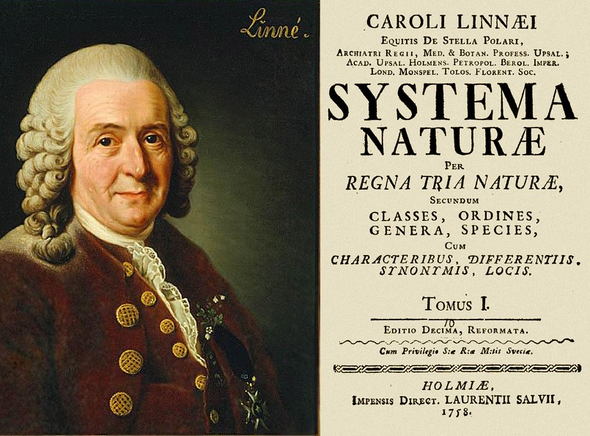
Ταξινόμηση και Φυλογένεση των ζώων 12/12
Κάρολος Λινναίος
(1707-1778)
Δημιούργησε ένα εκτεταμένο σύστημα ταξινόμησης τόσο για τα φυτά όσο και για τα ζώα.
9

Slide 15
Ταξινομικές βαθμίδες
Βασίλειο
Φύλο
Ομοταξία
Τάξη
Οικογένεια
Γένος
Είδος

Slide 16
Υποδιαιρέσεις Παραδείγματα
Υπόφυλο
Υφομοταξία
Ανθυφομοταξία
Υπεροικογένεια
Υπογένος
Υποείδος

Slide 17
Τάξο ή Ταξινομική ομάδα
Η κατηγορία στην οποία τοποθετείται ένας οργανισμός.
Η οικιακή μύγα τοποθετείται:
στο τάξο της ταξινομικής βαθμίδας είδος, Musca domestica
στο τάξο της ταξινομικής βαθμίδας γένος, Musca
στο τάξο της ταξινομικής βαθμίδας οικογένεια, Muscidae
στο τάξο της ταξινομικής βαθμίδας τάξη, Δίπτερα
στο τάξο της ταξινομικής βαθμίδας ομοταξία, Έντομα

Slide 18
Διωνυμική ονοματολογία
Όνομα γένους + ειδικό επίθετο
Musca domestica
10

Slide 19
Κανόνες ονοματολογίας
Ονόματα στα λατινικά
Όνομα είδους με πλάγια γράμματα
Sciurus vulgaris
Όνομα γένους δίνεται μόνο σε ένα τάξο:
Sciurus = μόνο ένα γένος σκίουρων.
Ειδικό επίθετο σε πολλά τάξα:
vulgaris = χρησιμοποιείται σε πολλά γένη:
Sturnus vulgaris, Triturus vulgaris, Octopus vulgaris.

Slide 20
Τριωνυμική ονοματολογία στα υποείδη
Felis silvestris cretensis Haltenorth, 1953
11

Slide 21
Οι Ταξινομικοί Χαρακτήρες και η Φυλογενετική Ανασύσταση
Βασικός στόχος της συστηματικής είναι να ανασχηματίσει το εξελικτικό δέντρο ή τη φυλογένεση που συσχετίζει όλα τα ζωντανά και τα εξαφανισθέντα είδη.
Χαρακτήρας είναι ένα χαρακτηριστικό που χρησιμοποιεί ο ταξινομικός, για να μελετήσει την ποικιλομορφία τόσο μέσα όσο και ανάμεσα στα είδη.

Slide 22
Χαρακτήρες
Aπαντώνται στα μορφολογικά, χρωμοσωμικά και μοριακά χαρακτηριστικά.
Βρίσκονται παρατηρώντας τα πρότυπα της ομοιότητας ανάμεσα στους οργανισμούς: ομολογίες.
Καταστάσεις ενός χαρακτήρα: οι διαφορετικές μορφές που παίρνει ένας χαρακτήρας στα μέλη ενός τάξου.

Slide 23
Ταξινομικοί Χαρακτήρες
12
Χαρακτήρας: Σχήμα ράμφους
Καταστάσεις χαρακτήρα: Σχήμα 1, 2, 3, 4

Slide 24
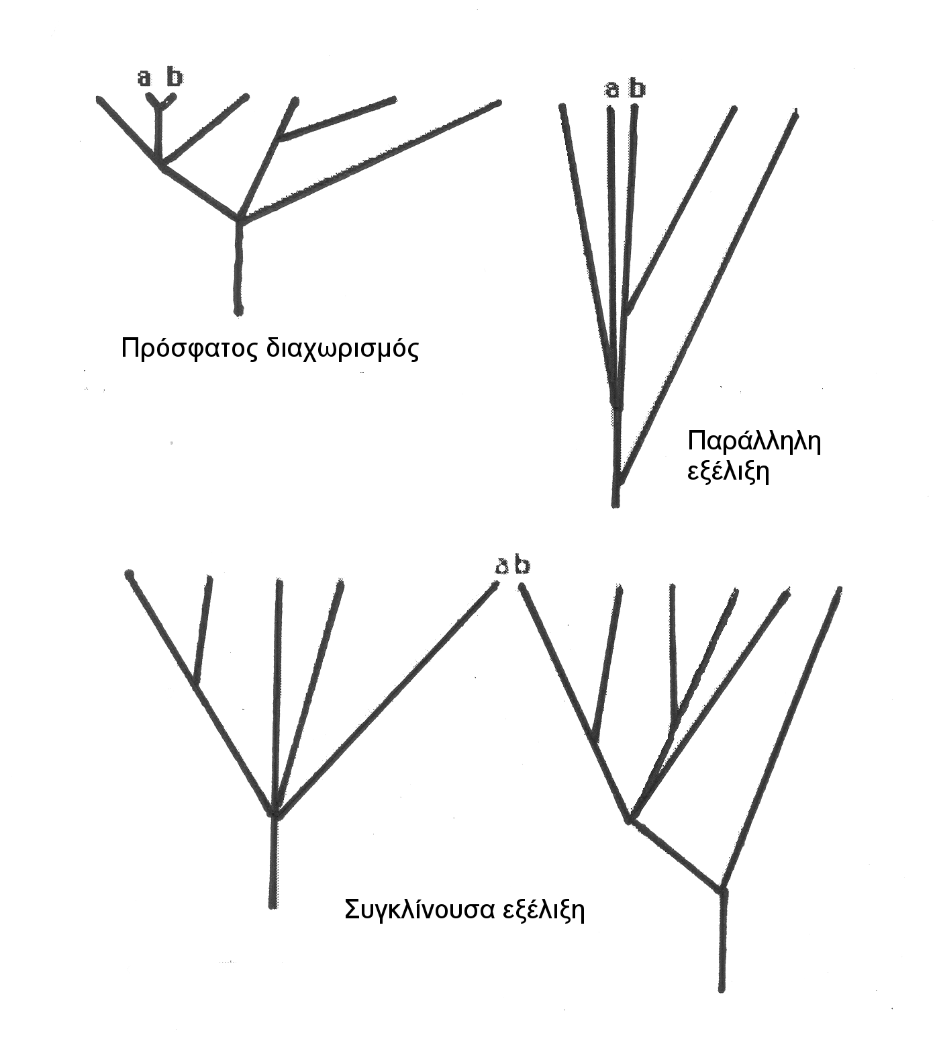
Ομοιότητα και κοινή καταγωγή
Η ομοιότητα δεν αντικατοπτρίζει πάντοτε την κοινή καταγωγή
13

Slide 25
Η Χρήση της Ποικιλομορφίας των Χαρακτήρων στην Ανασύσταση της Φυλογένεσης 1/2
Πρώτο βήμα: να καθορίσουμε ποια μορφή κάθε χαρακτήρα υπήρχε στον κοινό πρόγονο όλης της ομάδας:
Προγονική κατάσταση
Μεταγενέστερες μορφές:
Εξελικτικά προκύψασες καταστάσεις

Slide 26
Η Χρήση της Ποικιλομορφίας των Χαρακτήρων στην Ανασύσταση της Φυλογένεσης 2/2
Πρώτο βήμα: να καθορίσουμε ποια μορφή κάθε χαρακτήρα υπήρχε στον κοινό πρόγονο όλης της ομάδας:
Προγονική κατάσταση
Μεταγενέστερες μορφές:
Εξελικτικά προκύψασες καταστάσεις

Slide 27
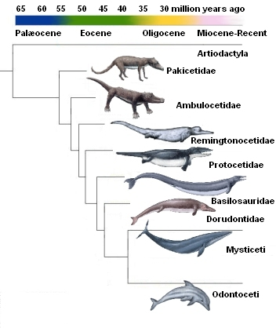
Η εξέλιξη των κητωδών
14

Slide 28
Πολικότητα χαρακτήρων
Προγονική κατάσταση
Προκύψασα κατάσταση

Slide 29
Εξέταση πολικότητας
Παραομάδα: Ένα τάξο που δεν ανήκει στη μελετούμενη ομάδα αλλά είναι συγγενικό
Κοινές καταστάσεις χαρακτήρων:
Προγονικές.
Καταστάσεις μόνο στη μελετούμενη ομάδα: Προκύψασες.

Slide 30
Εξελικτική απόκλιση
15

Slide 31
Μερικοί ορισμοί 1/2
Κλάδοι
Οι οργανισμοί ή τα είδη που μοιράζονται προκύψασες καταστάσεις χαρακτήρων .
Απωμορφία
Μία προκύψασα κατάσταση χαρακτήρα ενός τάξου.
Συναπωμορφία
Η προκύψασα κατάσταση χαρακτήρα που διαθέτουν από κοινού τα μέλη ενός κλάδου.

Slide 32
Μερικοί ορισμοί 2/2
Πλησιομορφία
Μια προγονική κατάσταση χαρακτήρα ενός τάξου.
Συμπλησιομορφία
Η προγονική κατάσταση χαρακτήρα που διαθέτουν από κοινού τα μέλη ενός κλάδου.

Slide 33
Συμπλησιομορφίες και συναπωμορφίες των σπονδυλοζώων
16

Slide 34
Διακλαδισμένα διαγράμματα 1/2
Κλαδόγραμμα
Το διακλαδισμένο διάγραμμα που αναπαριστά την εγκιβωτισμένη ιεραρχία των κλάδων.
Φυλογενετικό δέντρο
Το διακλαδισμένο διάγραμμα τα κλαδιά του οποίου αντιπροσωπεύουν πραγματικές γενεαλογικές γραμμές που υπήρξαν στο εξελικτικό παρελθόν.

Slide 35
Διακλαδισμένα διαγράμματα 2/2
Κλαδόγραμμα
Φυλογενετικό δένδρο
18

Slide 36
Φυλογενετικό δέντρο των Αρκτιδών και των Προκυονιδών
17

Slide 37
Πηγές Πληροφοριών για τη Φυλογένεση
Συγκριτική μορφολογία
Συγκριτική βιοχημεία
Αλληλουχίες των αμινοξέων στις πρωτεΐνες.
Αλληλουχίες των νουκλεοτιδίων στα νουκλεϊκά οξέα .
Συγκριτική κυτταρολογία
Αριθμός, σχήμα και μέγεθος των χρωμοσωμάτων και των τμημάτων τους.

Slide 38
Προσδιορισμός της εξελικτικής κλίμακας του χρόνου 1/2
Μελέτη των απολιθωμάτων
Μελέτη των αλληλουχιών
Μερικές αλληλουχίες πρωτεϊνών και DNA υφίστανται σχεδόν σταθερούς ρυθμούς απόκλισης στον εξελικτικό χρόνο.
Βαθμός διαφοράς = χρόνος απόκλισης

Slide 39
Προσδιορισμός της εξελικτικής κλίμακας του χρόνου 2/2
19
Αριθμός διαφορών στην αλληλουχία των αμινοξέων της αιμοσφαιρίνης

Slide 40
Θεωρίες για την Ταξινομική
Η εξελικτική ταξινομική
Η φυλογενετική συστηματική (ή κλαδιστική)
Η φαινετική

Slide 41
Ομαδοποιήσεις των ταξινομικών ομάδων 1/2
Μονοφυλετικότητα
Παραφυλετικότητα
Πολυφυλετικότητα

Slide 42
Ομαδοποιήσεις των ταξινομικών ομάδων 2/2
Μονοφυλετικό: τάξον 1, τάξον 3
Παραφυλετικό: τάξον 2
Πολυφυλετικό: τάξον 4
23

Slide 43
Μονοφυλετικό τάξο
Περιλαμβάνει τον πιο πρόσφατο κοινό πρόγονο της ομάδας και όλους τους απογόνους αυτού του προγόνου.
20

Slide 44
Παραφυλετικό τάξο
Περιλαμβάνει τον πιο πρόσφατο κοινό πρόγονο όλων των μελών της ομάδας και μερικούς αλλά όχι όλους τους απογόνους αυτού του προγόνου.
21

Slide 45
Πολυφυλετικό τάξο
Δεν περιλαμβάνει τον πιο πρόσφατο κοινό πρόγονο όλων των μελών της ομάδας.
22

Slide 46
Εξελικτική ταξινομική
Κοινή καταγωγή
Ποσότητα της προσαρμοστικής εξελικτικής αλλαγής
Ένας συγκεκριμένος κλάδος του εξελικτικού δέντρου θεωρείται ανώτερο τάξο, αν αντιπροσωπεύει μια ξεχωριστή προσαρμοστική ζώνη.

Slide 47
Προσαρμοστική ζώνη
Μια χαρακτηριστική αντίδραση και αμοιβαία σχέση μεταξύ περιβάλλοντος και οργανισμού, έναν τρόπο ζωής και όχι τόπο όπου ζει ο οργανισμός.

Slide 48
Προσαρμοστική ζώνη: Πιγκουίνοι
24

Slide 49
Εξελικτικά τάξα
25
Τα εξελικτικά τάξα μπορεί να είναι είτε μονοφυλετικά είτε παραφυλετικά.

Slide 50
Φαινετική ταξινομική
Ταξινόμηση η οποία έχει ένα πιο εύκολα μετρήσιμο χαρακτηριστικό - τη γενική ομοιότητα των αξιολογούμενων οργανισμών - χωρίς να αναφερόμαστε στη φυλογένεση.
Χρήση στατιστικών πολυπαραγοντικών μεθόδων.

Slide 51
Φυλογενετική ταξινομική ή Κλαδιστική
Willi Hennig 1930.
Όλα τα τάξα πρέπει να είναι μονοφυλετικά.
Παραφυλετικές ομάδες:
Οι ταξινομικές ομάδες δεν μπορεί να έχουν προέλθει από μια ομάδα στη οποία δεν ανήκουν.
Διακρίνονται μόνο από χαρακτηριστικά τα οποία απουσιάζουν από μια συγκεκριμένη καταγόμενη ομάδα.

Slide 52
Η εξέλιξη των Πτηνών
26

Slide 53
Παραφυλετική ταξινόμηση
Μια παραφυλετική ταξινόμηση μπορεί να δώσει τη λανθασμένη εντύπωση ότι όλη η εξέλιξη είναι μια προοδευτική πορεία προς την ανθρωπότητα,
ή, σε άλλες ομάδες, μια προοδευτική πορεία προς οποιοδήποτε είδος οι άνθρωποι θεωρούν ότι είναι το πιο «προηγμένο».

Slide 54
Αδελφές ομάδες
Δύο διαφορετικά μονοφυλετικά τάξα ονομάζονται αδελφές ομάδες, αν έχουν έναν κοινό πρόγονο ο οποίος είναι πιο πρόσφατος από οποιονδήποτε άλλο κοινό πρόγονο μπορεί να έχει καθένας από τους δύο με άλλα τάξα.

Slide 55
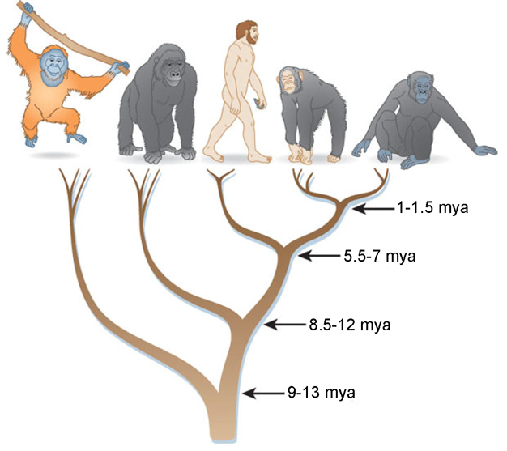
Η μονοφυλετική άποψη για την συγγένεια της υπεροικογένειας Hominoidea
27

Slide 56
Η Σημερινή Κατάσταση στην Ταξινόμηση των Ζώων
Πολλές από τις κοινά αποδεκτές ομάδες είναι παραφυλετικές.
Παραμένουν σε χρήση γιατί δεν έχει γίνει ακόμη πλατιά αποδεκτή η Κλαδιστική.
Πρέπει να αποφεύγεται η χρήση όρων όπως πρωτόγονες, προηγμένες, ειδικευμένες ή γενικευμένες ομάδες οργανισμών.

Slide 57
Είδος 1/2
Κριτήρια για την Αναγνώριση των Ειδών
Κοινή καταγωγή
Μικρότερη διακριτή ομαδοποίηση
Αναπαραγωγική κοινότητα
Τυπολογικό είδος
Βιολογικό είδος
Εξελικτικό είδος
Φυλογενετικό είδος

Slide 58
Τυπολογικό είδος
Καθορίζεται από τα χαρακτηριστικά του είδους-τύπου.
Αγνοεί την ποικιλομορφία.
Χρησιμεύει ως οδηγός για τα χαρακτηριστικά που περιμένουμε να βρούμε.

Slide 59
Βιολογικό είδος
Μια αναπαραγωγική κοινότητα πληθυσμών (αναπαραγωγικά απομονωμένη από άλλες) που καταλαμβάνει έναν συγκεκριμένο θώκο στη φύση.
Ενδογαμικός πληθυσμός ατόμων που έχουν κοινή καταγωγή και μοιράζονται κοινά χαρακτηριστικά.
Ποικιλομορφία σχετικά ομαλή και συνεχής μέσα στο είδος και ασυνεχής μεταξύ ειδών.

Slide 60
Προβλήματα της έννοιας του βιολογικού είδους
Ένα είδος έχει διαστάσεις στο χώρο και στο χρόνο γεγονός το οποίο δημιουργεί προβλήματα στον εντοπισμό διακριτών ορίων ανάμεσα στα είδη.
Αντιμετωπίζουμε το είδος τόσο ως μονάδα εξέλιξης όσο και ως βαθμίδα στην ταξινομική ιεραρχία.
Σύμφωνα με την έννοια του βιολογικού είδους, τα είδη δεν υπάρχουν σε ομάδες οργανισμών που αναπαράγονται μόνο αγενώς.

Slide 61
Είδος 2/2
Κατανομή στο χώρο: Γεωγραφική κατανομή
Κοσμοπολιτικά είδη
Ενδημικά είδη
Κατανομή στο χρόνο: Εξελικτική διάρκεια

Slide 62
Εξελικτικό είδος
Μια μόνη εξελικτική γραμμή προγονικών και απογονικών πληθυσμών που διατηρεί την ταυτότητά της από άλλες παρόμοιες γραμμές και η οποία έχει τις δικές της εξελικτικές τάσεις και ιστορική μοίρα.

Slide 63
Φυλογενετικό είδος
Η ελάχιστη (βασική) ομαδοποίηση οργανισμών που μπορεί να διαγνωσθεί ως ξεχωριστή από άλλες τέτοιες ομαδοποιήσεις και μέσα στην οποία υπάρχει γονικό πρότυπο προγονικότητας και καταγωγής.

Slide 64
Διαφορές
Φυλογενετικό είδος: έμφαση στην αναγνώριση της μικρότερης ομαδοποίησης οργανισμών που έχουν υποστεί ανεξάρτητη εξελικτική αλλαγή ως ξεχωριστού είδους.
Εξελικτικό είδος: θα ομαδοποιούσε σε ένα είδος γεωγραφικά ασυνεχείς πληθυσμούς που εμφανίζουν κάποια γενετική παρέκκλιση, αλλά θεωρούνται παρόμοιοι στις «εξελικτικές τους τάσεις».
Φυλογενετικό είδος: θα τα θεωρούσε ξεχωριστά είδη.

Slide 65
Οι Κύριες Διαιρέσεις της Ζωής
Αριστοτέλης – 1866: Δύο βασίλεια – Φυτά & Ζώα
Haeckel 1866: + Πρώτιστα
20ος αιώνας: Προκαρυωτικοί – ευκαρυωτικοί
Whittaker 1969: Πέντε βασίλεια
Μονήρη
Πρώτιστα
Φυτά
Μύκητες
Ζώα

Slide 66
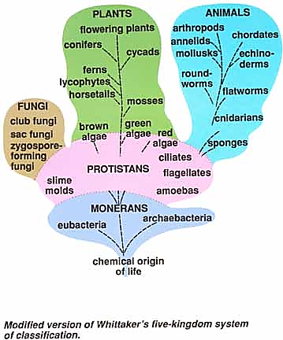
Τα πέντε Βασίλεια
28

Slide 67
Επικράτειες
Woese, Kandler και Wheelis (1990)
Κλαδιστική ταξινόμηση όλων των μορφών ζωής, βασισμένη σε φυλογενετικές πληροφορίες, που προέρχονται από την αλληλουχία των νουκλεοτιδικών βάσεων του RNA.
Τρεις επικράτειες:
Ευκάρυα (Φυτά, Ζώα, Μύκητες, Πρώτιστα)
Βακτήρια
Αρχαία ή Αρχαιοβακτήρια

Slide 68
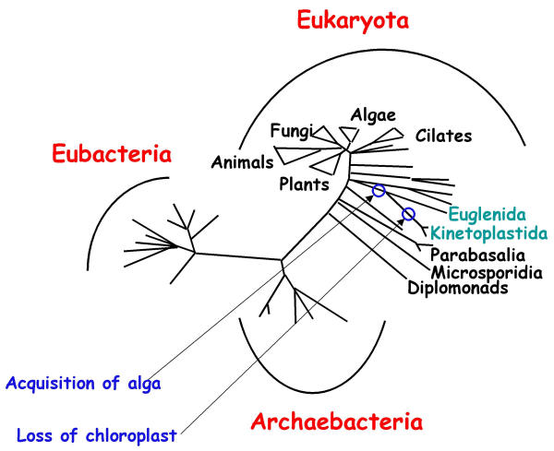
Η σημερινή άποψη 1/2
29

Slide 69
Η σημερινή άποψη 2/2
30

Slide 70
Παραδοσιακή ομαδοποίηση των ζώων
Κλάδος Α (Μεσόζωα): φύλο Μεσόζωα.
Κλάδος Β (Παράζωα): φύλα Σπόγγοι και Πλακόζωα.
Κλάδος Γ (Ευμετάζωα): όλα τα άλλα φύλα.

Slide 71
Κλάδος Γ (Ευμετάζωα)
Βαθμίδα Ι (Ακτινωτά): φύλα Κνιδόζωα, Κτενοφόρα.
Βαθμίδα ΙΙ (Αμφίπλευρα): όλα τα άλλα φύλα.

Slide 72
Βαθμίδα ΙΙ (Αμφίπλευρα) 1/2
Διαίρεση Α (Πρωτοστόμια):
Ακοιλωματικά: φύλα Πλατυέλμινθες, Γναθοστομουλίδια, Νημερτίνοι.
Ψευδοκοιλωματικά: φύλα Τροχοφόρα, Γαστερότριχα, Κινόρυγχα, Νηματώδεις, Νηματόμορφα, Ακανθοκέφαλα, Ενδόπρωκτα, Πριαπουλίδια, Θωρακοφόρα.
Ευκοιλωματικά: φύλα Μαλάκια, Δακτυλιοσκώληκες, Αρθρόποδα, Εχιουρίδια, Σιπουνκουλίδια, Βραδύπορα, Πενταστομίδια, Ονυχοφόρα, Πωγωνοφόρα.

Slide 73
Βαθμίδα ΙΙ (Αμφίπλευρα) 2/2
Διαίρεση Β (Δευτεροστόμια)
Φύλα Φορωνίδια, Εξώπρωκτα, Χαιτόγναθα, Βραχιονόποδα, Εχινόδερμα, Ημιχορδωτά, Χορδωτά.

Slide 74
Κλαδόγραμμα του Ζωικού Βασιλείου
31

Slide 75
Καινούργια ταξινόμηση Αμφιπλεύρων
Διαίρεση Α (Πρωτοστόμια)
Λοφοτροχόζωα: φύλα Πλατυέλμινθες, Νημερτίνοι, Τροχοφόρα, Γαστερότριχα, Ακανθοκέφαλα, Μαλάκια, Δακτυλιοσκώληκες, Εχιουρίδια, Σιπουνκουλίδια, Πωγωνοφόρα, Φορωνίδια, Εξώπρωκτα, Χαιτόγναθα, Βραχιονόποδα.
Εκδυσόζωα: φύλα Κινόρυγχα, Νηματώδεις, Νηματόμορφα, Πριαπουλίδια, Αρθρόποδα, Βραδύπορα, Ονυχοφόρα.
Διαίρεση Β (Δευτεροστόμια)
φύλα Χορδωτά, Ημιχορδωτά, Εχινόδερμα.

Slide 76
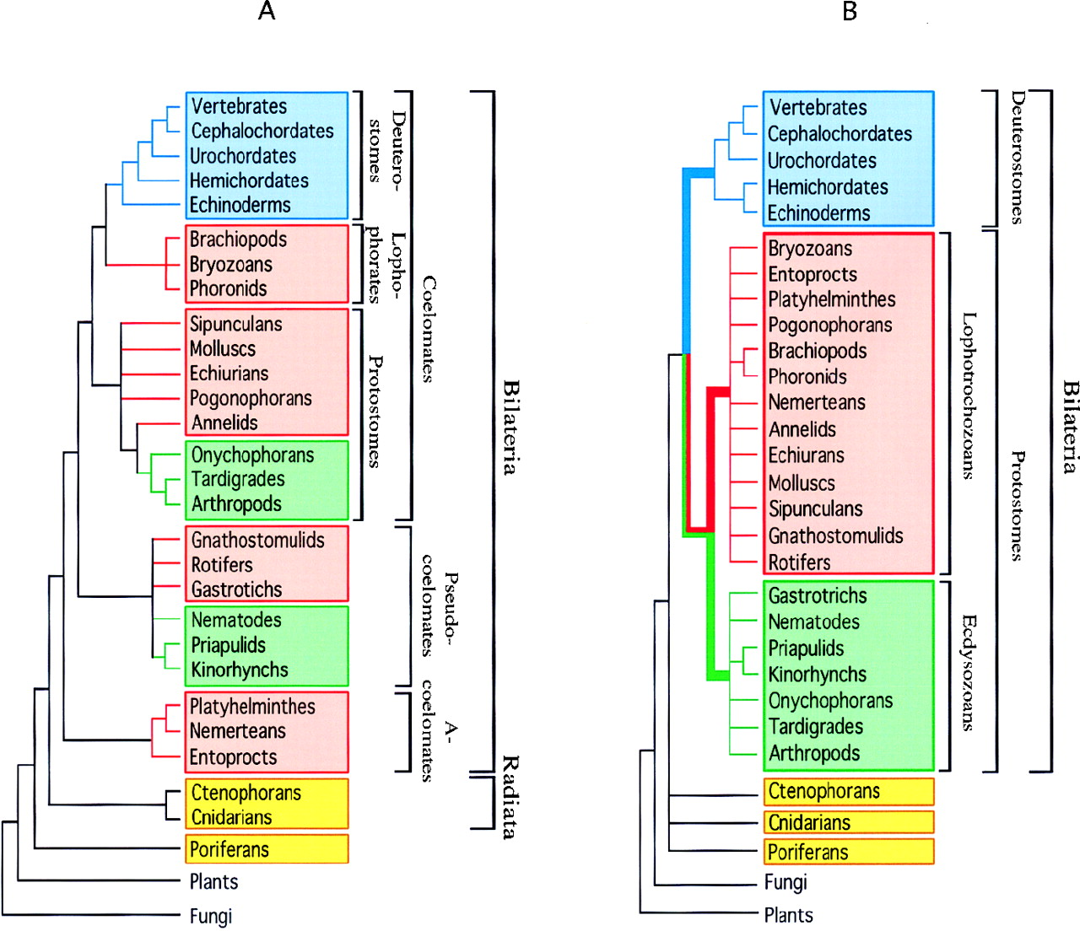
Δύο απόψεις για την φυλογένεση των ζώων
32

Slide 77
Ακαθόριστες θέσεις
Ενδόπρωκτα
Γναθοστομουλίδια
Θωρακοφόρα
Πενταστομίδια

Slide 78
Τέλος Παρουσίασης

Slide 79
Χρηματοδότηση
Το παρόν εκπαιδευτικό υλικό έχει αναπτυχθεί στo πλαίσιo του εκπαιδευτικού έργου του διδάσκοντα.
Το έργο «Ανοικτά Ακαδημαϊκά Μαθήματα στο Πανεπιστήμιο Αθηνών» έχει χρηματοδοτήσει μόνο την αναδιαμόρφωση του εκπαιδευτικού υλικού.
Το έργο υλοποιείται στο πλαίσιο του Επιχειρησιακού Προγράμματος «Εκπαίδευση και Δια Βίου Μάθηση» και συγχρηματοδοτείται από την Ευρωπαϊκή Ένωση (Ευρωπαϊκό Κοινωνικό Ταμείο) και από εθνικούς πόρους.

Slide 80
Σημειώματα

Slide 81
Σημείωμα Ιστορικού Εκδόσεων Έργου
Το παρόν έργο αποτελεί την έκδοση 1.0.

Slide 82
Σημείωμα Αναφοράς
Copyright Εθνικόν και Καποδιστριακόν Πανεπιστήμιον Αθηνών, Λεγάκις Αναστάσιος, Αναπληρωτής Καθηγητής. «Ζωολογία Ι. Ενότητα 7. Ταξινομική και Φυλογένεση των Ζώων». Έκδοση: 1.0. Αθήνα 2014. Διαθέσιμο από τη δικτυακή διεύθυνση: http://opencourses.uoa.gr/courses/BIOL3/.

Slide 83
Σημείωμα Αδειοδότησης
Το παρόν υλικό διατίθεται με τους όρους της άδειας χρήσης Creative Commons Αναφορά, Μη Εμπορική Χρήση Παρόμοια Διανομή 4.0 [1] ή μεταγενέστερη, Διεθνής Έκδοση. Εξαιρούνται τα αυτοτελή έργα τρίτων π.χ. φωτογραφίες, διαγράμματα κ.λ.π., τα οποία εμπεριέχονται σε αυτό και τα οποία αναφέρονται μαζί με τους όρους χρήσης τους στο «Σημείωμα Χρήσης Έργων Τρίτων».
[1] http://creativecommons.org/licenses/by-nc-sa/4.0/
Ως Μη Εμπορική ορίζεται η χρήση:
που δεν περιλαμβάνει άμεσο ή έμμεσο οικονομικό όφελος από την χρήση του έργου, για το διανομέα του έργου και αδειοδόχο
που δεν περιλαμβάνει οικονομική συναλλαγή ως προϋπόθεση για τη χρήση ή πρόσβαση στο έργο
που δεν προσπορίζει στο διανομέα του έργου και αδειοδόχο έμμεσο οικονομικό όφελος (π.χ. διαφημίσεις) από την προβολή του έργου σε διαδικτυακό τόπο
Ο δικαιούχος μπορεί να παρέχει στον αδειοδόχο ξεχωριστή άδεια να χρησιμοποιεί το έργο για εμπορική χρήση, εφόσον αυτό του ζητηθεί.

Slide 84
Διατήρηση Σημειωμάτων
Οποιαδήποτε αναπαραγωγή ή διασκευή του υλικού θα πρέπει να συμπεριλαμβάνει:
το Σημείωμα Αναφοράς
το Σημείωμα Αδειοδότησης
τη δήλωση Διατήρησης Σημειωμάτων
το Σημείωμα Χρήσης Έργων Τρίτων (εφόσον υπάρχει)
μαζί με τους συνοδευόμενους υπερσυνδέσμους.

Slide 85
Σημείωμα Χρήσης Έργων Τρίτων 1/4
Το Έργο αυτό κάνει χρήση των ακόλουθων έργων:
Εικόνες
Εικόνα 1. © 2013 Copyright Axiologic SaaS. Σύνδεσμος: http://secondglobe.com/item/lascaux-caves-montignac-france/. Πηγή: http://secondglobe.com/.
Εικόνα 2. Arthistoryworlds © copyrights 2015. Σύνδεσμος: http://arthistoryworlds.org/the-painted-gallery/. Πηγή: http://arthistoryworlds.org
Εικόνα 3. Arthistoryworlds © copyrights 2015. Σύνδεσμος: http://arthistoryworlds.org/the-painted-gallery/. Πηγή: http://arthistoryworlds.org.
Εικόνα 4. Altamira (Spanyolország) ősember színezett barlangrajza. Copyright ©1999-2014 lakberendezes.hu, Lakberendezés.hu Kft. Σύνδεσμος: http://lakberendezes.hu/dekoracio/festes-egyenlo-lakberndezes/. Πηγή: http://lakberendezes.hu.
Εικόνα 5. Copyright Royal Belgian Institute of Natural Sciences. Σύνδεσμος: http://cb.naturalsciences.be/ants/projects/ibisca-why-arthropods.htm. Πηγή: http://cb.naturalsciences.be/cb_home_eng.htm.
Εικόνα 6. © 1999 Addison Wesley Longman, Inc. Copyright David Krupp’s Homepage. Σύνδεσμος: http://krupp.wcc.hawaii.edu/BIOL101/present/lcture11/sld034.htm. Πηγή: http://krupp.wcc.hawaii.edu.

Slide 86
Σημείωμα Χρήσης Έργων Τρίτων 2/4
Εικόνα 7. Copyright 2011 Eκδόσεις Utopia. Hickman, Roberts, Keen, Larson, l’Anson, Eisenhour. Ζωολογία, Ολοκληρωμένες Αρχές. Εκδόσεις Utopia.
Εικόνα 8. Aristotle. Short Biography Copyright © 2015. Σύνδεσμος: http://shortbiography.org/aristotle.html. Πηγή: http://shortbiography.org.
Εικόνα 9. Histórias da Vida e da Terra. Blog em WordPress.com. The Enterprise Theme. Σύνδεσμος: https://vidaterra.files.wordpress.com/2013/03/linnc3a9.jpg. Πηγή: https://vidaterra.files.wordpress.com.
Εικόνα 10. Photograph Jim Kalisch, University of Nebraska - Lincoln; USDA Copyright University of Nebraska, Department of Entomology. Σύνδεσμος: http://entnemdept.ufl.edu/creatures/urban/flies/house_fly.htm. Πηγή: http://entnemdept.ufl.edu.
Εικόνα 11. NHMC, Copyright @ A. Trichas
Εικόνα 12. Public domain
Εικόνα 13. Ανασχεδιασμός σχήματος από Βασιλική Σιαφάκα.
Εικόνα 14. Re-illustrated for public access distribution by Sharon Mooney ©2006. Open source licence CC ASA 2.5. Σύνδεσμος: http://palaeo.gly.bris.ac.uk/palaeofiles/whales/archaeoceti.htm. Πηγή: Dept. of Earth Sciences, University of Bristol, http://palaeo.gly.bris.ac.uk.

Slide 87
Σημείωμα Χρήσης Έργων Τρίτων 3/4
Εικόνα 15. Copyright @ The McGraw-Hill Companies Inc.
Εικόνα 16. Copyright Saunders College Publishing. Πηγή: Solomon, Biology. Saunders College Publishing.
Εικόνα 17. © 1999 Addison Wesley Longman, Inc. Copyright David Krupp’s Homepage. Σύνδεσμος: http://krupp.wcc.hawaii.edu/BIOL101/present/lcture11/sld033.htm. Πηγή: http://krupp.wcc.hawaii.edu.
Εικόνα 18. Copyright Saunders College Publishing. Πηγή: Solomon, Biology. Saunders College Publishing.
Εικόνα 19. Copyright ©Txtwriter Inc. Σύνδεσμος: http://www.txtwriter.com/backgrou.nders/evolution/evpage13.html. Πηγή: http://www.txtwriter.com.
Εικόνα 20. Copyright @ The McGraw-Hill Companies Inc.
Εικόνα 21. Copyright @ The McGraw-Hill Companies Inc.
Εικόνα 22. Copyright @The McGraw-Hill Companies Inc.
Εικόνα 23. Copyright Saunders College Publishing. Πηγή: Solomon, Biology. Saunders College Publishing.

Slide 88
Σημείωμα Χρήσης Έργων Τρίτων 4/4
Εικόνα 24. Copyright © 1999-2013 Gulf of Maine Research Institute. All rights reserved. Σύνδεσμος: http://octopus.gma.org/surfing/antarctica/penguin.html. Πηγή: http://octopus.gma.org.
Εικόνα 25. Copyright @The McGraw-Hill Companies Inc.
Εικόνα 26. Copyright @ Prentice Hall. Πηγή: S. Freeman & J.C. Herron (2001). Evolutionary Analysis. Copyright @ Prentice Hall.
Εικόνα 27. Copyright @The McGraw-Hill Companies Inc.
Εικόνα 28. Carol’s Classroom. Σύνδεσμος: http://www.carolguze.com/text/102-16-evolution2.shtml. Πηγή: http://carolguze.com/index.shtml.
Εικόνα 29. All Rights Reserved. Copyright 2015 © AntibodyReview.com. Σύνδεσμος: http://www.antibodyreview.com/protein_image_annot.php?artid=39655. Πηγή: http://www.antibodyreview.com.
Εικόνα 30. Copyright Saunders College Publishing. Πηγή: Solomon, Biology. Saunders College Publishing.
Εικόνα 31. Copyright @ Addison Wesley Longman Inc.
Εικόνα 32. Metazoan phylogenies. Copyright © 2015 National Academy of Sciences. Σύνδεσμος: http://www.pnas.org/content/97/9/4453/F1.expansion.html. Πηγή: http://www.pnas.org.

